Slide 1
Земля – наш общий дом
Русский язык. 4 класс

Slide 2

Сегодня на уроке:
- вы будете извлекать информацию из текстов;
- научитесь использовать наречия;
- правильно произносить новые слова.

Slide 3
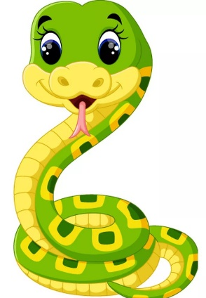
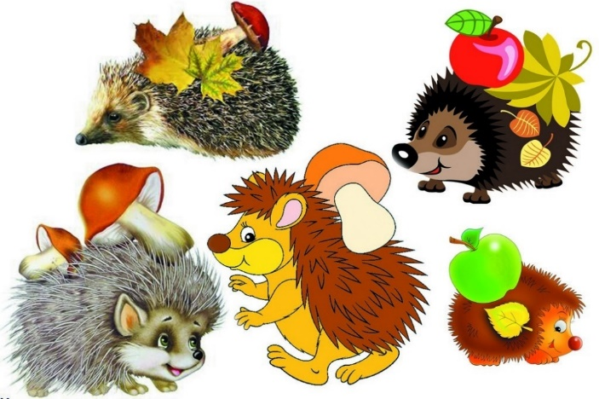
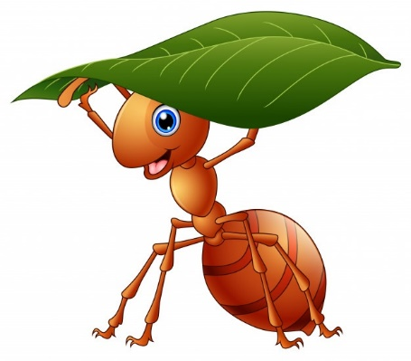
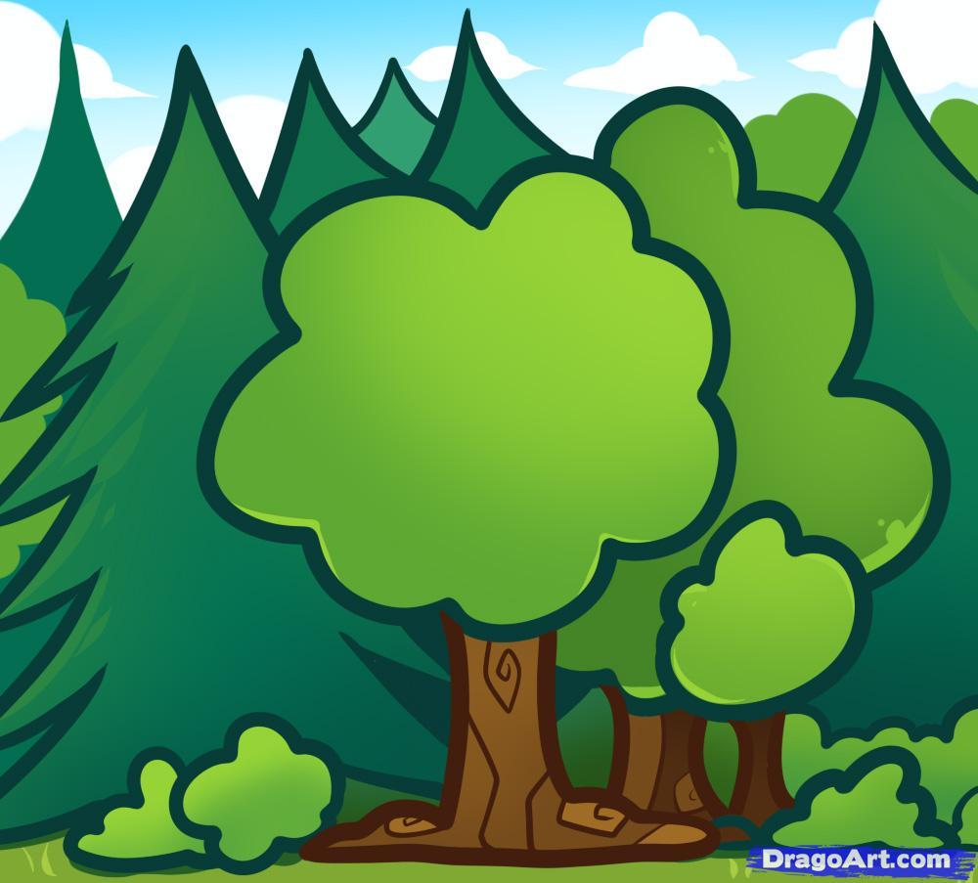
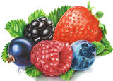
Отгадайте загадки
2
3
1
4
5

Slide 4
Отгадайте загадки
поверхность
планета
трава
дом
ЗЕМЛЯ
природа
космос
шар
территория
почва

Slide 5
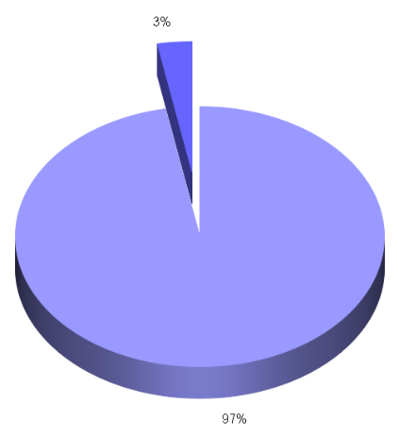
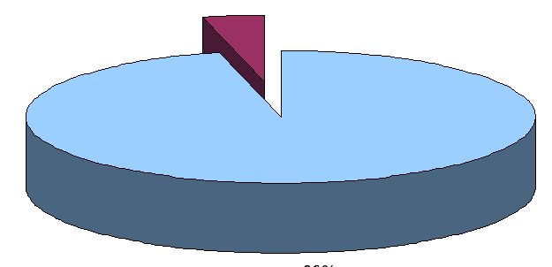
Отгадайте загадки
Рассмотрите инфографику и ответьте на вопросы.
питьевой пресной воды на Земле - 3%
на Земле живут 7 миллиардов человек
непитьевой солёной воды на Земле - 97%
на Земле живут 600 миллионов животных

Slide 6
Отгадайте загадки
Прослушайте текст «Сказка о Земле».
Природа сотворила чудо – создала планету Земля. Земля – наш общий дом, территория, на которой живут люди, животные , птицы, насекомые, рыбы. Растут леса, цветут луга, текут реки.
Она сказочна богата и удивительна. Перед силой Земли мы все равны. А когда на Земле царит мир, взаимопонимание, она становится ещё прекрасней.
Давайте ценить и беречь нашу чудесную планету Земля!

Slide 7
Отгадайте загадки
Ответьте на вопросы.
Что же такое общий дом?
Что нужно сделать, чтобы сохранить наш общий дом?
Общий дом – это наша планета Земля, на которой мы все с вами живём. Посмотрите вокруг: какой прекрасный, удивительный мир нас окружает. Леса, поля, реки, моря, океаны, горы, небо, солнце, животные, птицы.
Природа Земли нас кормит, поит, одевает, даёт всё для жизни. И мы должны любить, беречь и украшать наш общий дом.

Slide 8
Отгадайте загадки
Творческое задание
Придумайте рекламу на тему «Земля - наш
общий дом».
Критерии оформления рекламы:
- интересный фон рисунка;
- краткая информация;
- главная мысль, почему нужно беречь
Землю.

Slide 9
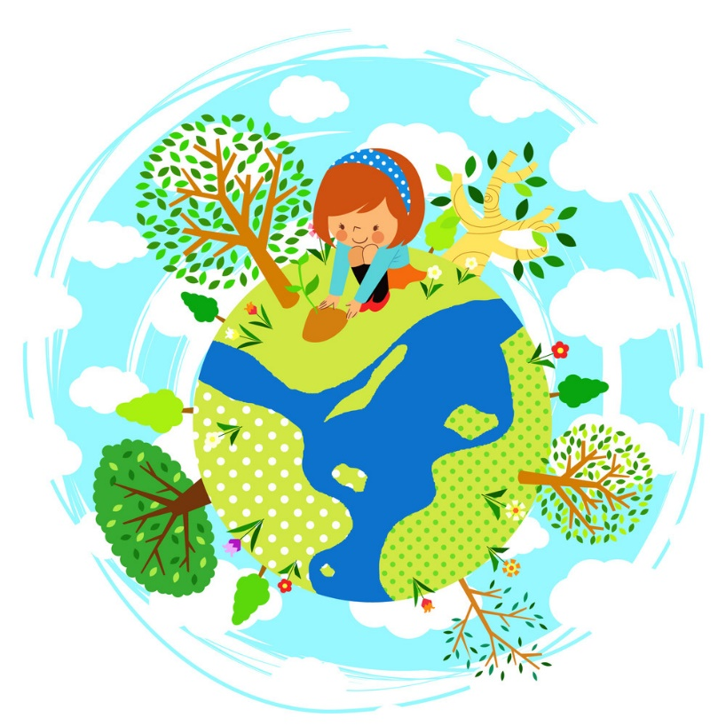
Примерный вариант рекламы
Отгадайте загадки
Земля – наш общий дом, в котором мы живём.
И этот хозяин должен быть добрым и заботливым.
А хозяин в этом доме – человек.
БЕРЕГИТЕ
ЗЕМЛЮ!

Slide 10
Определите, какое правило подходит к наречию.
Отгадайте загадки
Части речи, которые обозначают образ действия, время и отвечают на вопросы как? когда?, называются наречиями.
Части речи, которые обозначают действие предмета и отвечают на вопросы что делает предмет?, называются глаголами.
Части речи, которые обозначают признак предмета и отвечают на вопросы какой? чей?, называются именами прилагательными.

Slide 11
Отгадайте загадки
Поставьте к выделенным словам вопросы.
Назовите эти части речи.
Человек всегда должен бережно относиться к природе.
Днём солнце светит ярко.
Вечером ветер дует тихо.
Люди на Земле живут дружно и мирно.
Солнце яркое, обними покрепче.
Рано утром ожила земля.

Slide 12
Проверьте себя.
Человек (когда?) всегда должен (как?) бережно относиться к природе.
(когда?) Днём солнце светит (как?) ярко.
(когда?) Вечером ветер дует (как?) тихо.
Люди на Земле живут (как?) дружно и мирно.
Солнце яркое, обними (как?) покрепче. (когда?) Рано утром ожила земля.

Slide 13
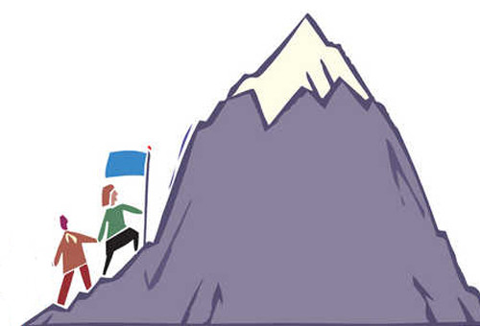
Рефлексия «Восхождение на пик знаний»
Отгадайте загадки
Если вы считаете, что хорошо усвоили материал на уроке, разобрались в изученной теме, то нарисуйте себя на вершине горы. Если осталось что-то неясно, нарисуйте себя ниже, а слева или справа решите сами.

